Slide 1
关于体积，r,h变化造成的影响和水中浸物
小组成员:李戌冬 黄泽骏 刘弘毅 赵锶嘉 林嘉濠 刘烨桐(按座位排序)

Slide 2
面积
物体所占平面图形的大小,叫做它们的面积。
重点:面积公式
S_{正方形}=a² S_{平行四边形}=a·h
S_{长方形}=ab S_{三角形}=a·h·1/2
S_{梯形}=（a+b）·h·1/2
-----------------------------------------------------------
S_{圆}=πr² S_{扇}=πr² ·n/360
S_{环}=π（R² –r²）

Slide 3
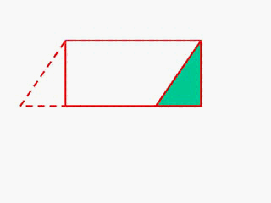
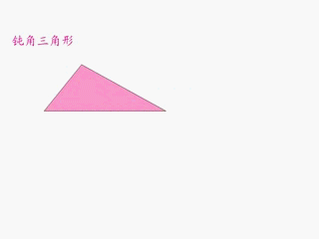
面积公式的推导
h
S_{平行四边形}=a·h
S_{三角形}=a·h·1/2

Slide 4
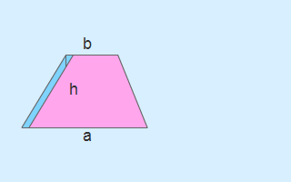

面积公式的推导
S_{梯形}=（a+b）·h·1/2
h
S_{圆}=πr²

Slide 5
说一说：你对表面积与体积的理解

Slide 6
立体图形表面积与体积
S_{正方体}=6a² S_{长方体}=2(ab+ac+bc)
S_{圆柱}=2 πr²
------------------------------------------------------------------------------------------
V_{正方体}=a³ V_{长方体}=abc
V_{圆柱}= πr² h V_{圆锥}=1/3 πr² h

Slide 7
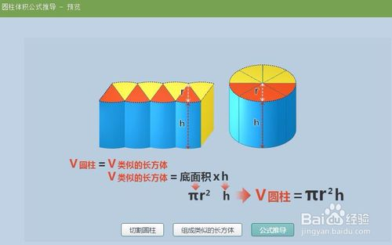
体积的推导
V_{圆柱}= πr² h

Slide 8
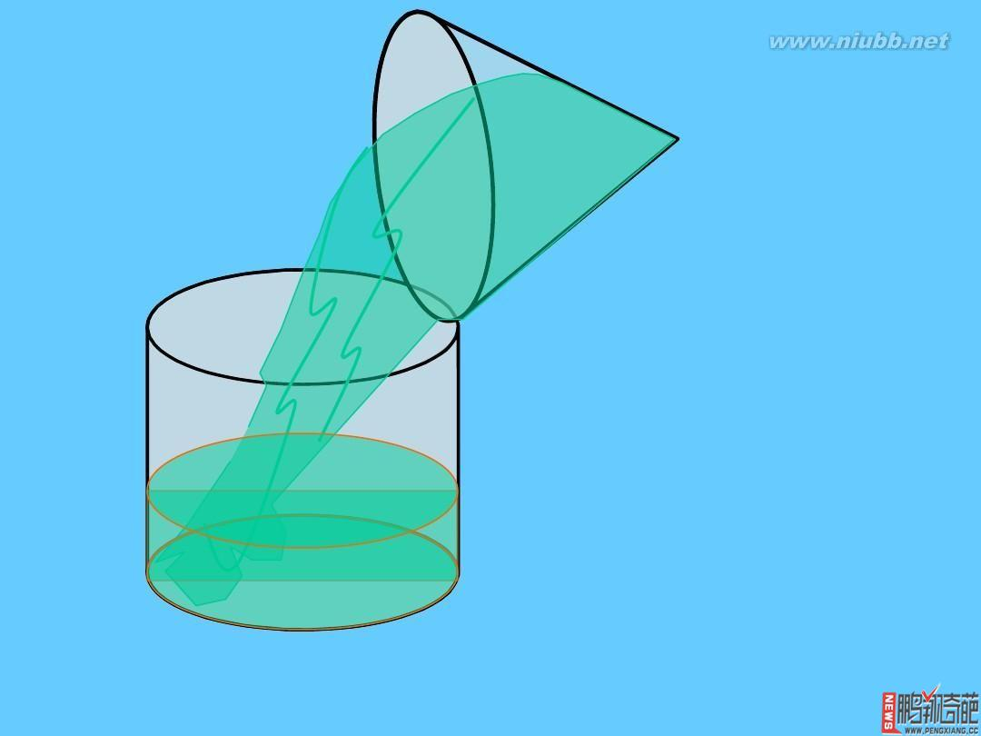
体积的推导

Slide 9
探究：r的变化对S_{圆}的影响
设r=1 S=πx1²=π
当r`=rx2时，
S=πx2²=4π
当r`=rx3，h不变时，
S=3²xπ=9π
当r`=rx4，h不变时，
S=4²xπ=16π
结论：r×n时，S×n²

Slide 10
探究：r,h的变化对S,V的影响
设r=1,h=1 S=2xπx1²+2xπx1x1=4π V=1²xπx1=π
当r`=rx2，h不变时，
V=2²xπx1=4π
S=2xπx2²+2xπx2x1=12π
当r`=rx3，h不变时，
V=3²xπx1=9π
S=2xπx3²+2xπx3x1=24π
当r`=rx4，h不变时，
V=4²xπx1=16π
S=2xπx4²+2xπx4x1=40π
当h`=hx2，r不变时，
V=1²xπx2=2π
S=2xπx1²+2xπx1x2=6π
结论：r×n时，和S没有关系，但V×n²
h×n时，和S没有关系，但V×n

Slide 11
水中浸物
常考点：完全浸没。
公式：V_{排}=V_{物}
期中考最后一道题就是！！！
经常和体积一起考.

